Slide 1
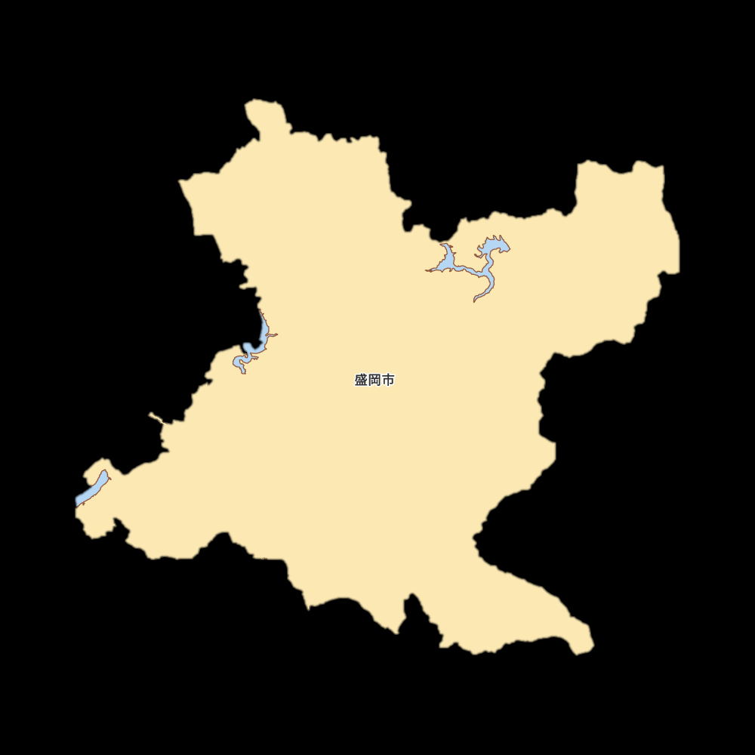

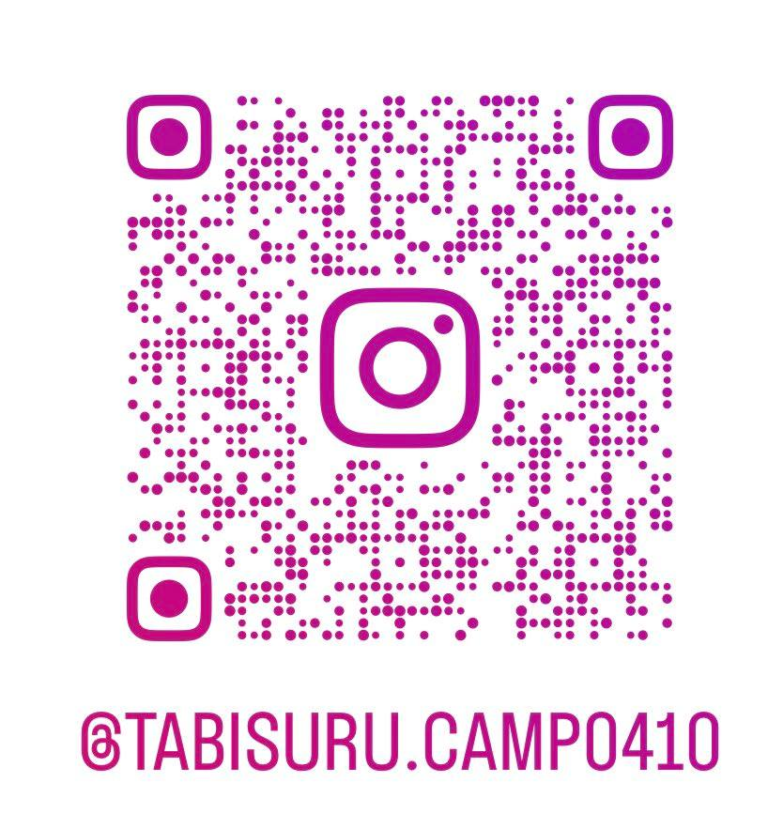
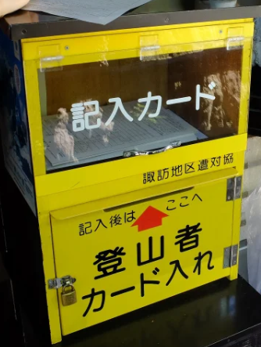

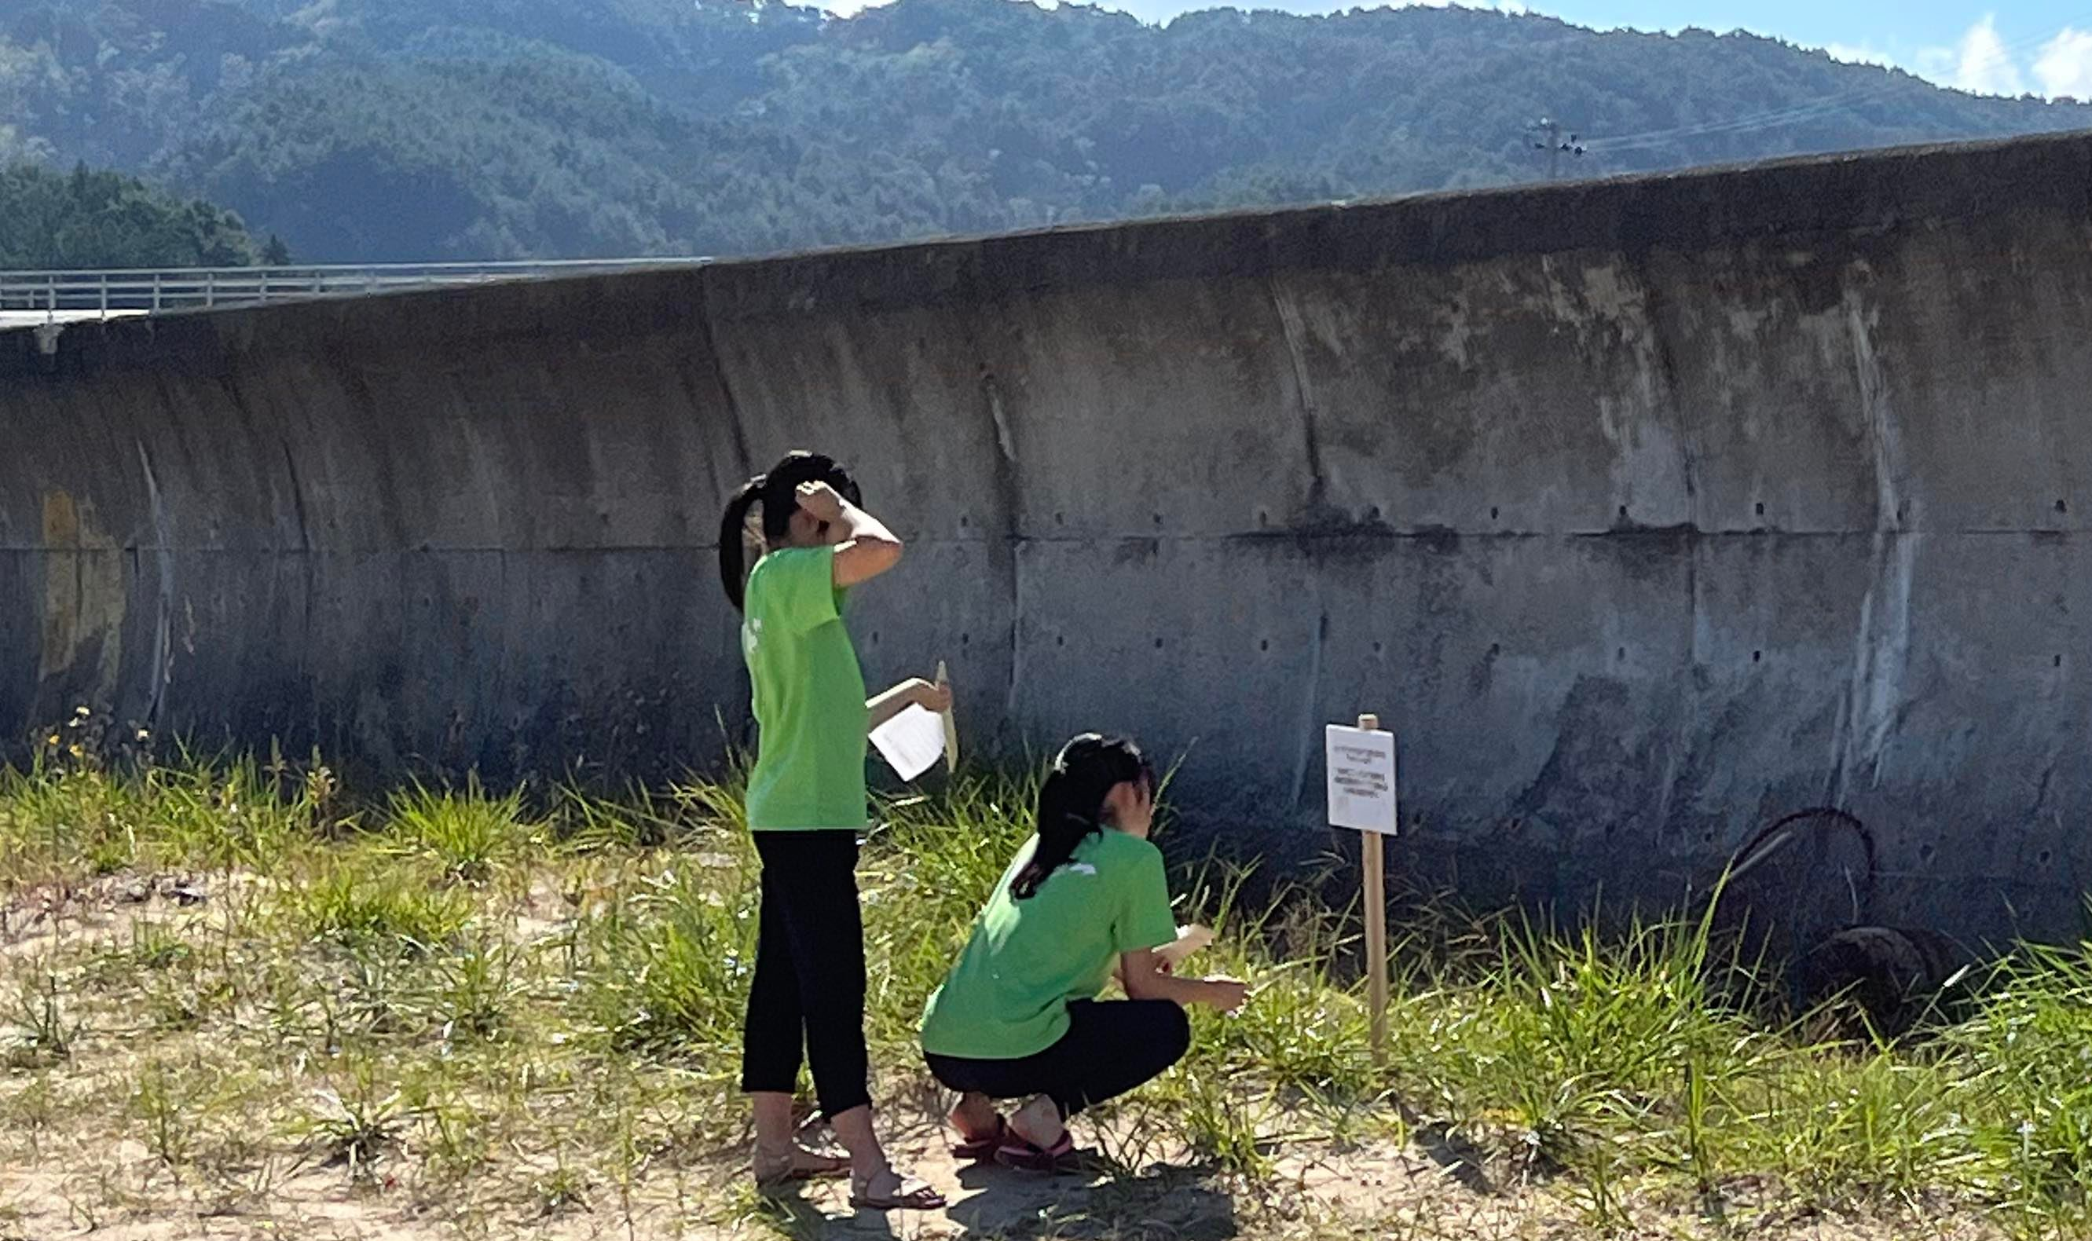

防災サバイバル
クイズラリー
もりおか公園活性プロジェクト
期間：4月１日（土）～7月16日（日）
C
D
A
盛岡市内の４か所の公園に設置されたクイズに答えてプレゼントを当てよう！
クイズは「防災サバイバル」をテーマに各公園に
１０個ずつクイズがあるよ！クイズは1か月ごとに別の公園に移動するから、同じ公園に毎月通っても全部回答できるよ！
B
A：高松公園
B：南地区公園
盛岡の治水のために、1660年代から造られた堤が高松の池。満水面積10.5haで、「日本さくらの名所百選」にも名を連ねる桜の名所で、夏にはボート、秋の紅葉、冬の白鳥など、四季の行楽地として市民の憩いの場になっています。
盛岡市の木材遊具がある公園。遊具には「盛岡城」「チャグチャグ馬コ」「鮭の遡上」「三代麺登り」という名前が付いていて、それぞれに楽しい工夫がある。健康器具もあり、親も子供も楽しみやすい公園。
主催：GREENWAVES
協力：盛岡一高登山部2名
C：松園中央公園
D：月が丘児童公園
松園中央公園を含む周辺の公園では、夏祭りや地域交流イベントが行われるなど、松園の活性化へ向けた取り組みが積極的に行われています。広々とした緑豊かな公園内には、テニスコートやアスレチックのほか、ザイルクライミングやスカイロープも設置されました。幼児用の複合遊具も置かれ、小さい子どもたちも元気に遊んでいます。
昭和感が漂う大型のコンクリート遊具がある公園。色合い、フォルムなど、今の遊具にはない雰囲気がある。安全性を追求している最近の遊具に比べると、親のサポートが必要な部分もあるものの、その分、子どもからすれば「チャレンジしたい！」と何度でも来たくなる公園です。桜スポット。
★遊び方★
STEP1公園に設置されたポストで
回答用紙とペンをGET
※WEB回答もOK
STEP2 設置された10個の
クイズを探して回答しよう！
クイズは３択！
STEP3 回答用紙を投函！
答えが気になるときは
公式HPを検索！
★特典★
①回答者の中から抽選で30名様に
防災グッズをプレゼント！
②40問全問正解の方には、7月23日防災サバイバル大会の招待券をプレゼント
③回答者全員にもれなく7月23日防災サバイバル大会参加割引券をプレゼント
写真はイメージです

Slide 2
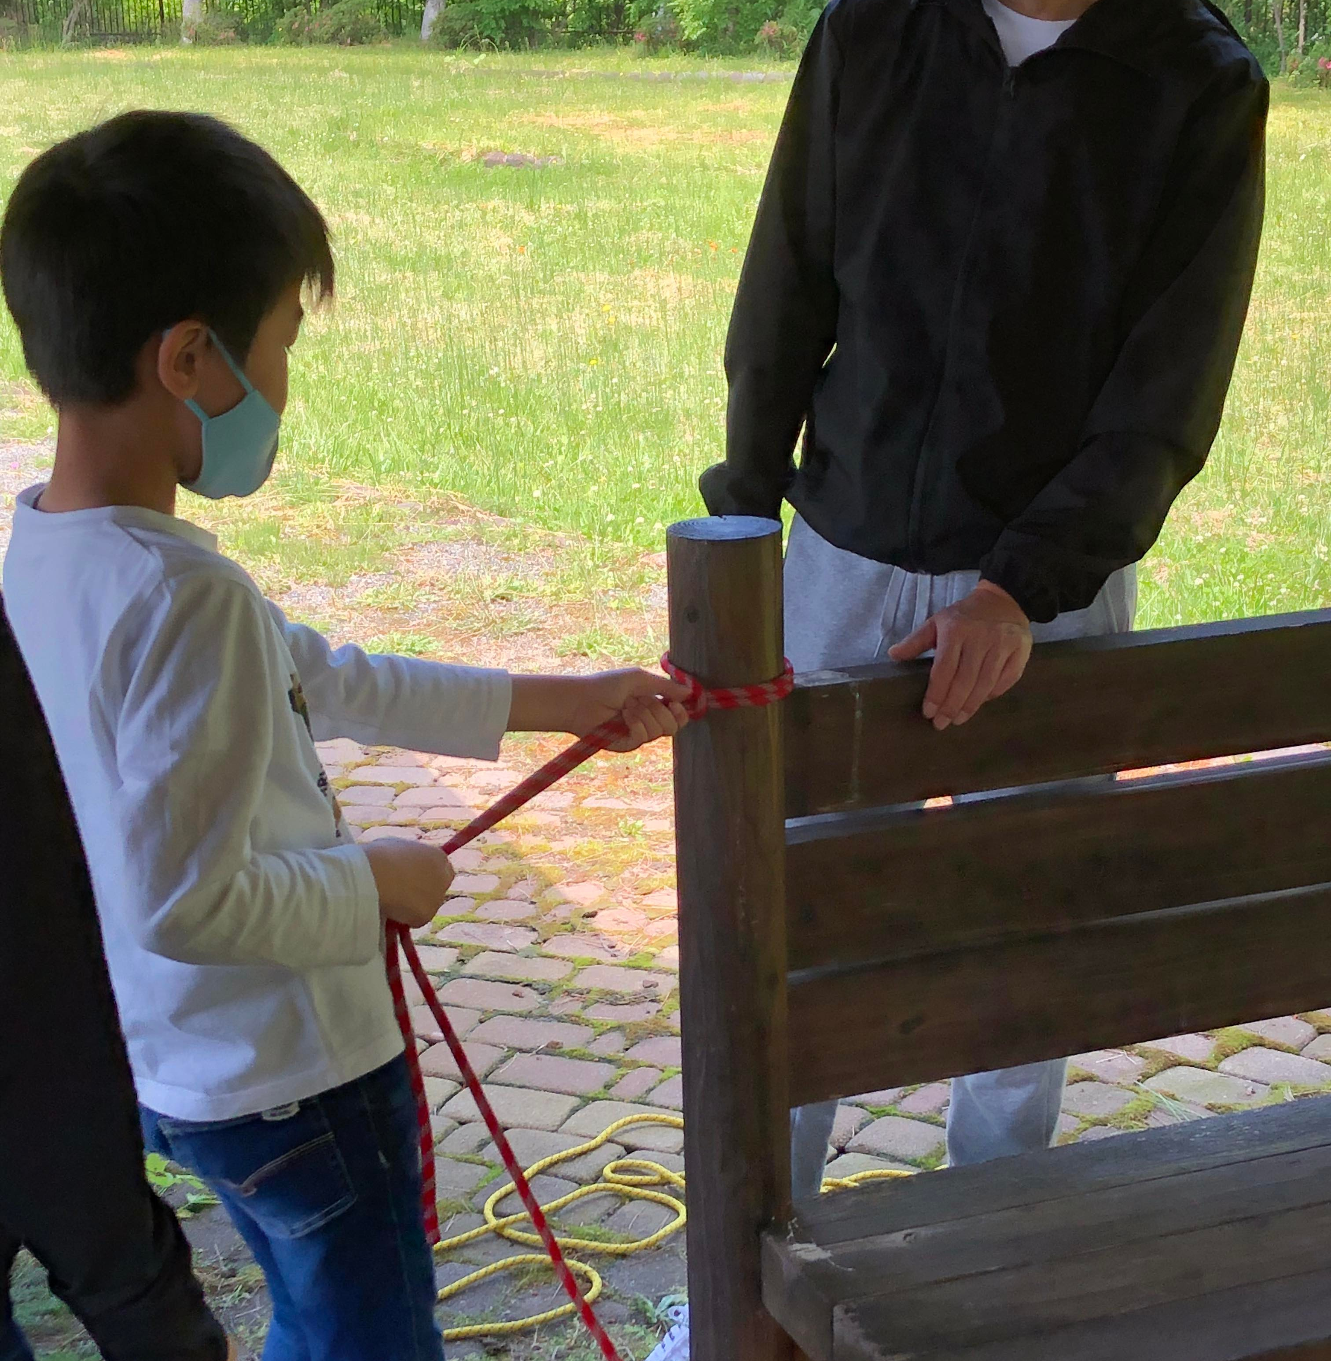
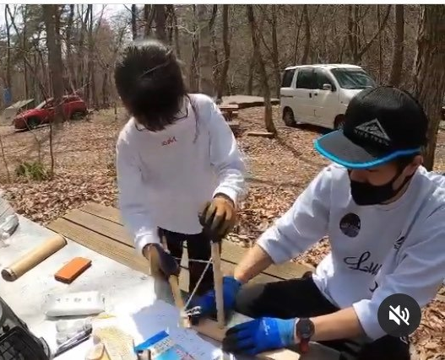
防災サバイバル
大会
期間：7月23日（日）10：00－14:00
いざという時に備える力を身につけよう！
10:00-14:00
防災サバイバル大会
所要時間：30ー1時間
全部で５ステージ
各ステージを巡り、チームで力を合わせてゴール（脱出）を目指せ！
ステージ１：〇✖クイズ迷路（全問正解するとゴールにでれるよ！）
ステージ２：新聞紙スリッパで脱出
ステージ３：
ステージ４：
ステージ５：火おこし競争
（あるものを使って火をおこそう）煙が出てきたらクリア

